Slide 1

SKILL GAP
Welche Kompetenzen
wir in Zukunft brauchen
Werner Sattlegger
(Founder & CEO Art of Life)
Christoph Küffer
(Director Skills Learning Pool)
Donnerstag 21. März 2024, 10h00-11h00
Notes:
Das heutige Programms setzt sich aus drei Teilen:
Nach der anfänglichen Vorstellungsrunde der Experten aus dem Reinraumbereich
haben wir ca 50 Min für einen Umriss der heutigen Situation auf Basis einiger vorausgewählten Themen.
Der letzte Teil widmet sich Ihrer spontanen Fragen.
Wir bitten alle Teilnehmer und Teilnehmenrinnen “stum” zu schalten, bzw. Ihre Cameras auszuschalten, damit wir eine gute Übertragunsgqualität haben.
Wir freuen uns sehr auf Ihre Fragen, die im Chat Modus laufend erstellt werden können!
Diese werden im letzten Teil von der Expertenrunde beantwortet.

Slide 2

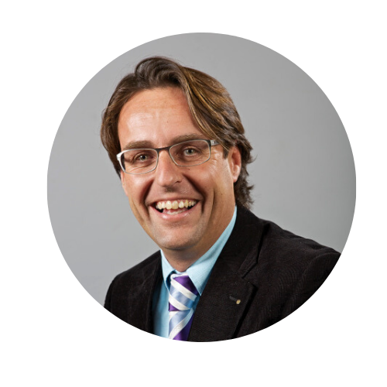
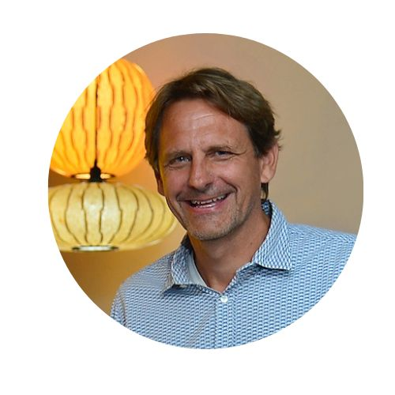
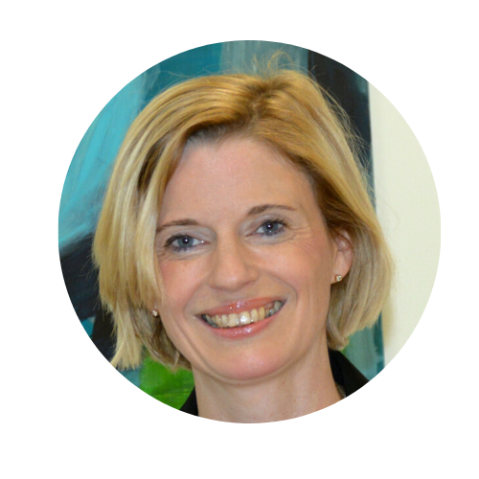
Art of Life
Werner Sattlegger
CEO & Founder Art of Life
Christoph Küffer
Director Skills Learning Pool
Manuela Sattlegger – Moderation
Co-Founder Art of Life

Slide 3
Agenda
Ausgangslage und persönlicher Zugang zum Thema
Warum das Thema Skill Gap so relevant ist
Was können Organisationen und Führungskräfte praktisch tun
Future Skills und die Zukunft des Lernens
Q&A
Notes:
Das heutige Programms setzt sich aus drei Teilen:
Nach der anfänglichen Vorstellungsrunde der Experten aus dem Reinraumbereich
haben wir ca 50 Min für einen Umriss der heutigen Situation auf Basis einiger vorausgewählten Themen.
Der letzte Teil widmet sich Ihrer spontanen Fragen.
Wir bitten alle Teilnehmer und Teilnehmenrinnen “stum” zu schalten, bzw. Ihre Cameras auszuschalten, damit wir eine gute Übertragunsgqualität haben.
Wir freuen uns sehr auf Ihre Fragen, die im Chat Modus laufend erstellt werden können!
Diese werden im letzten Teil von der Expertenrunde beantwortet.

Slide 4

Transformation durch Künstliche Intelligenz

Slide 5

Arbeitskräftemangel

Slide 6

Unzufriedenheit im Job

Slide 7

Wie Lernen verhindert wird
Silodenken
Die Anderen Syndrom
Gekochter Frosch Syndrom
Mythos Managementteam

Slide 8
Elemente einer lernenden Organisation
Echte Beziehungen
Echte Scheiterkultur
Die Lösungen von Gestern sind die Probleme von Morgen
Das Verhalten verbessert sich, bevor es sich verschlechtert
Ursache und Wirkung liegen zeitlich auseinander
Kleine Veränderungen können große Wirkungen haben

Slide 9
21st Century Skill Report (OECD)
Kollaboration
Kommunikation
kritisches Denken
Kreativität

Slide 10
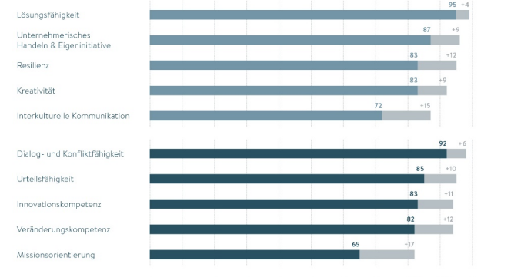

Slide 11
Weitere Angebote
Playbook inkl. Literaturliste und weiterführenden Links
Learning Journeys – wie Sie sich Ihre Organisation auf den digitalen Wandel vorbereiten
Nächster Termin: 03.-07. Juni 2024

Slide 12
Vielen Dank für Ihre Teilnahme!
Art of Life
Mag. Werner Sattlegger
Learning Pool
Christoph Küffer
office@the-art-of-life.at
www.the-art-of-life.at
christoph.kueffer@learningpool.com www.learningpool.com

